Slide 1

Otto-Versand
Name: Boubacar Sow, Samet Celebi
Klasse: 9d
Thema: Hamburg Erfindungen

Slide 2
Gliederung
Wer war Werner Otto?
Gründung von Otto-Versand
Otto wird vom Schuhproduzenten zum Versandhändler
Hermes: Eigener Paketdienst sorgt für weiteren Durchbruch
Die zweite Otto-Generation
Otto-Versand heute
Was hat Werner Otto besonderes gemacht?

Slide 3
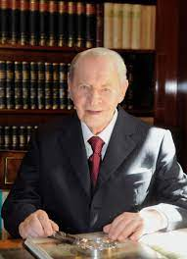
Wer war Werner Otto?
Werner Otto (geboren 13. August 1909 in Seelow, Brandenburg; gestorben 21. Dezember 2011 in Berlin) war ein deutscher Unternehmer. Durch eine Kopfverletzung in einem Lazarett konnte Otto frühzeitig nicht mehr am Krieg teilnehmen. Otto floh nach Hamburg und hat da auch sein Schuhgeschäft gestartet. Mit 6000 DM und drei Mittarbeiter gründete Otto ein Versandhandel für Schuhe.
https://cache.pressmailing.net/thumbnail/story_hires/14032d99-5107-4c5d-b2b9-874f7008833f/image.jpg

Slide 4
Gründung von Otto-Versand
17. August 1949 startet der Unternehmer Werner Otto mit 6.000 DM Kapital
Baracke in Hamburg 1949
Ein Jahr später erscheint der erste, 16 Seiten dünne, handgebundene Katalog in einer Auflage von gerade mal 300 Exemplaren
Otto liefert zunächst nur den linken Schuh
Die bequeme Order von zu Hause aus - ist neu, das Sortiment noch sehr übersichtlich: 28 Paar Schuhe bietet der Versandhändler an
Bezahlt wird per Rechnung statt Nachnahme - eine Innovation

Slide 5
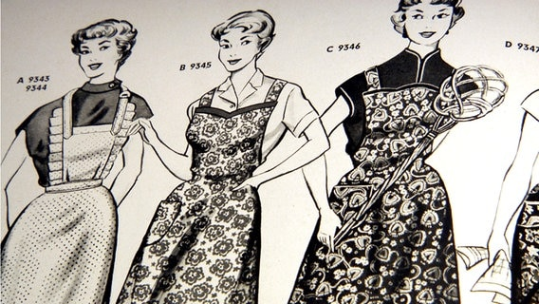
Otto wird vom Schuhproduzenten zum Versandhändler
mit Einführung der D-Mark waren Schuhe keine Mangelware mehr
Werner Otto konzentriert sich auf Versandhandel
Die Schuhe ordert er von anderen Herstellern
Der gelernte Kaufmann erweitert sein Warenangebot um Textilien, die im Katalog 1951 erstmals angeboten werden
Mit der Marineklapphose setzt Otto-Versand neue Trends in der Modewelt
1953 beschäftigt Werner Otto schon 150 Mitarbeiter und setzt fünf Millionen DM um
1960 endgültig zieht das Millionen schwere Unternehmen um: Das Gebäude in Bramfeld ist bis heute Stammsitz.

Slide 6
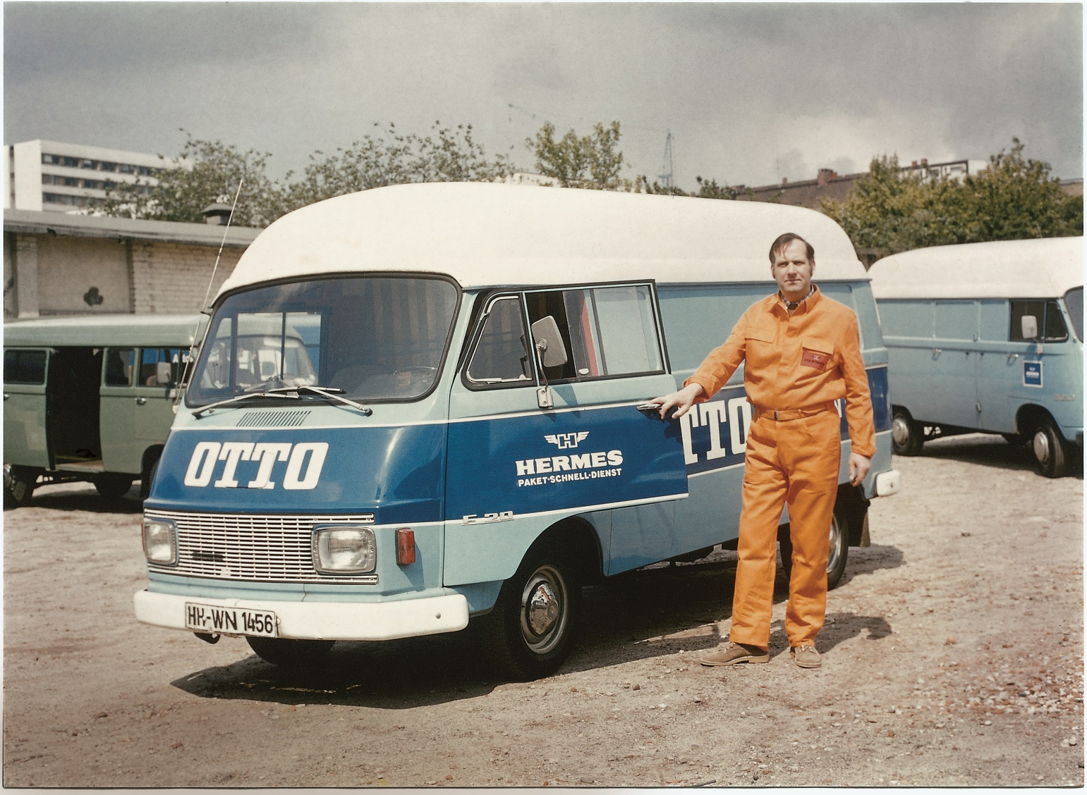
Hermes: Eigener Paketdienst sorgt für weiteren Durchbruch
1966 erleidet Otto einen Herzinfarkt
Die Leitung des Unternehmens gibt er an Günter Nawrath ab
Werner Otto wird Vorsitzender des Aufsichtsrat
1970er-Jahre arbeiten schon 5.000 fest angestellte
1972 kommt Hermes hinzu, der eigene Paketdienst von Otto liefert direkt ins Haus

Slide 7
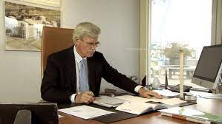
Die zweite Otto-Generation
1971 steigt sein Sohn Michael Otto ins Unternehmen ein
2001 übernimmt Alexander Otto, Jahrgang 1967, den vom Vater im Jahr 1965 gegründeten Immobilienkonzern ECE
Ingvild betätigt sich jahrelang als Galeristin, eröffnet später ihr eigenes Museum
Katharina macht sich im Laufe der Jahre als Filmproduzentin einen Namen
Sohn Frank wird Unternehmer - allerdings im Medien-Business -, besitzt Plattenlabels, ist an diversen privaten Radio- und Fernsehsendern beteiligt und realisiert Kunstprojekte

Slide 8
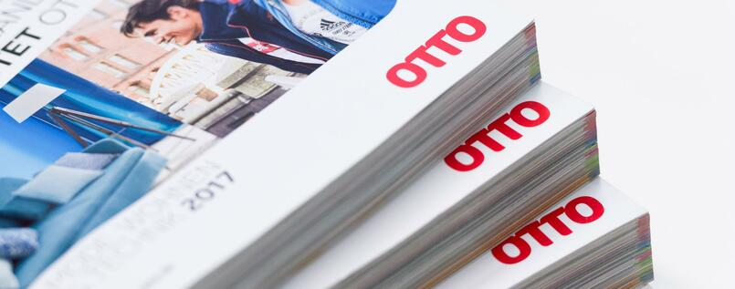
Otto-Versand heute
1991 wurde der 24-Stunden-Bestellservice eingeführt
Otto setzt auf das Internet und führt zügig den Online-Handel ein, geht mit otto.de an den Start
Der Katalog von Otto-Versand wurde 2018 eingestellt

Slide 9

Was hat Werner Otto besonderes gemacht?
Otto war der erste deutsche Versandhändler mit einer telefonischen Hotline
Er hat seine Kunden auf Rechnung zahlen lassen
Werner Otto erstellte ein Katalog, wo man sich einschreiben konnte und z.B. Schuhe bestellen konnte
Er gründete 1969 die Hanseatic Bank
1972 wurde Hermes gegründet
Klicke auf das Bild

Slide 10


Slide 11
QUELLE
https://www.ndr.de/geschichte/chronologie/Otto-Versand-Vom-Schuhhaendler-in-Hamburg-zum-Online-Konzern,otto289.html
https://de.wikipedia.org/wiki/Otto_Group

